Slide 1

异常处理
神锋

Slide 2

异常使用原则

Slide 3
使用异常
反例：
  try {
  int i = 0;
  while (true)
  range[i++].climb();
  } catch (ArrayIndexOutOfBoundsException e) {
  }

Slide 4
只针对异常情况使用异常
JVM很少为异常情况做优化
try-catch块阻碍了JVM的某些特定优化
很多冗余检查会被JVM优化
无意义的捕获可能漏掉真正的异常

Slide 5
常用异常
IllegalArgumentException
IllegalStateException
NullPointerException
IndexOutOfBoundsException
UnsupportedOperationException

Slide 6
抛出与抽象相对应的异常
异常转译：更高层实现应该捕获底层异常，同时抛出可按高层抽象解释的异常
异常链：如果底层异常对于调试导致高层异常有帮助，则使用异常链

Slide 7
在异常消息中包含能检查信息
异常信息应该包含所有“对该异常有贡献”的参数或属性值
异常信息不应包含“用户层次的错误信息”

Slide 8
异常丢失
示例：exception.lose.Example
注意finally和catch中可能出现的异常

Slide 9
不要忽略异常
不要写空的catch块！

Slide 10
异常体系

Slide 11
我们的异常体系
异常无区别对待
简单的包装后再抛出
ManagerException是为了DAOException而存在

Slide 12
缺陷
让我们对处理异常放松警惕

Slide 13
想想SQLException
如果不能从SQLException中恢复，那么为什么还要捕获它呢？

Slide 14
避免不必要的受检异常
受检异常具有强迫性
何时使用受检异常?
  正确的使用API
  出现异常后，API的使用者可以立即采取有用的动作

Slide 15
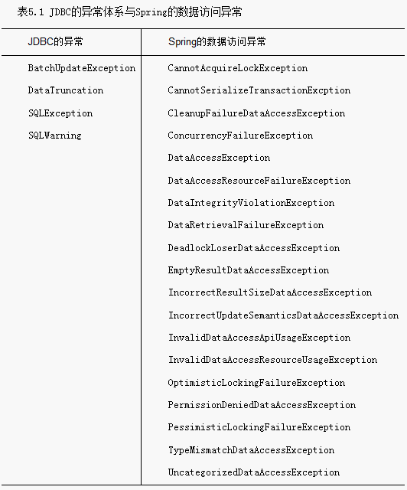
Spring的异常体系
Spring为读取或写入数据库可能产生的任何错误都提供了一个异常
Spring的数据访问异常列表比表5.1要庞大得多

Slide 16
看，天啊！没有catch块！
这些异常都源自于DataAccessException，其特殊之处在于它是个免检异常

Slide 17
Spring异常哲学
很多异常出现后并不能直接在catch块中处理
所以与其强迫开发人员编写catch块（通常就是空的或无意义的），还不如使用免检异常
从而让开发人员决定是否应该捕获异常

Slide 18


